Slide 1


Eiropas Kiberdrošības kompetenču centra 2021.–2027. gada plānošanas perioda
grantu programmas
“Mazo un vidējo saimnieciskās darbības veicēju kiberdrošības transformācija” projektu iesniegumu sagatavošana un atlase
Madara Sporāne
Vides un digitalizācijas
projektu atlases nodaļas
vadošā eksperte
27012216
Madara.sporane@cfla.gov.lv
2024. gada 05.aprīlī

Slide 2
Saturs
  Laika grafiks;
  Pieejamā informācija projekta iesnieguma (PI) sagatavošanai;
  PI saturs;
  PI dokumentācija, pielikumi;
  Izmaksu pamatojošā dokumentācija;
  Vērtēšanas kārtība;
  De minimis.

Slide 3





Laika grafiks
Lēmums
  Precizējumu vērtēšana
Izsludināta atlase
CFLA tīmekļvietnē
https://www.cfla.gov.lv/lv/mazo-un-videjo-saimnieciskas-darbibas-veiceju-kiberdrosibas-transformacija
EK portālā
Projektu iesniegšana
Līgumu slēgšana
Nosacījumu izpilde
  Līgumu slēgšana
Ja nav nepieciešami
precizējumi
Termiņi atkarīgi no nosacījumiem, iesniegumu kvalitātes
sūtot uz
pasts@cfla.gov.lv
14.03.2024
14.05.2024
No 17.06.2024
17.07.2024
No 16.08.2024
Notes:
Visa informācija pieejama CFLA pie konkrētās atlases.Īss info EK portālā
Ja projekta iesniegumā nav nepieciešami precizējumi, provizoriski līgumu var slēgt jūnija vidū
PI vērtēšana – 1 mēnesis. Termiņu var pagarināt…
Norādītie termiņi ir indikatīvi- atkarīgs kādi nosacījumi izvirzīti iesniegumos, nosacījumu izpildes termiņš.
Aģentūra Jums nosūtīts vēstuli, kur tiks uzskaitīti kontatējumi projektā, nepieciešamie precizējumi.
Vērtēšanai paredzēts mēnesis (var pagarināt atkarībā no PI skaita) Pārējie termiņi ir atkarīgi no iesniegumu apjoma, kvalitātes....

Slide 4



PI iesniegšana
  Sūtot PI un tā pielikumus uz pasts@cfla.gov.lv
27012216

Slide 5

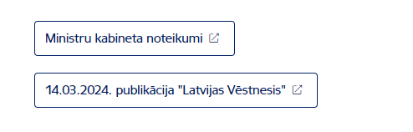
MK noteikumi
Notes:
anotācijā papildus informācija, kura nav norādīta MK noteikumos
Stājušies spēkā 05. Martā
Atlase ir izsludināta 14.martā bet izmaksas ir att no 05.marta
Atrunāti pasākuma nosacījumi, darbības, attiecināmās izmaksas,
Mk anotācija- kas papildinājums MK noteikumiem, plašāks izklāsts pat pašu pasākumu- tā mērķi

Slide 6
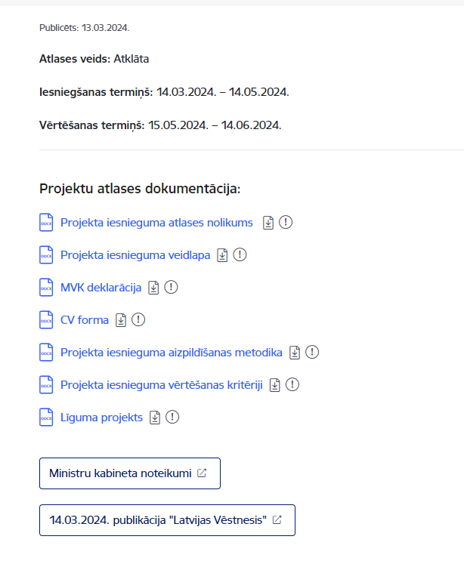
PI sagatavošanas dokumentācija
Atlases nolikums t.sk:
  Projektu iesnieguma veidlapa
  MVK deklarācija
  CV forma (pētnieciskas ievirzes projektiem)
  Projekta iesnieguma aizpildīšanas metodika
  Projekta iesnieguma vērtēšanas kritēriji
  Līguma projekts
Notes:
Kritēriji vairāk paredzēti vērtētājiem, taču tajos var...

Slide 7
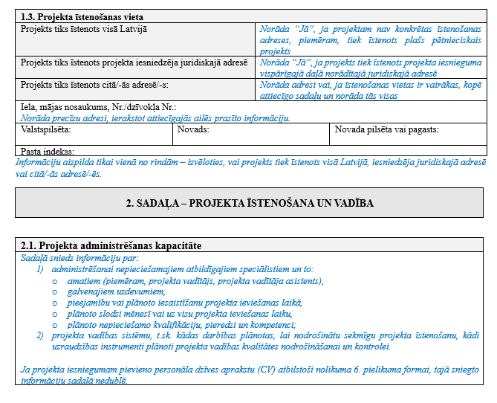
PI aizpildīšanas metodika
Ar zilu norādes kā aizpildīt viedlapas laukus
Prasības atbilstoši MK noteikumiem un kritērijiem
Iekļauti piemēri
Projekta iesniegumā sniegtās informācijas saskaņotība starp visām projekta iesnieguma sadaļām, kurās tā minēta vai uz kuru atsaucas
Notes:
ieteicams vadīties pēc piemēriem, jau norādītajiem paraugiem, lai atvieglotu darbu gan mums, gan jums:)

Slide 8
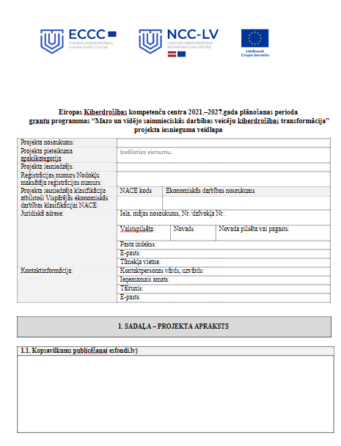
PI veidlapa
Aizpilda visus norādītos laukus atbilstoši PI aizpildīšanas metodikai
Nemaina lauku sadaļu secību
Nedzēš sadaļas
PI veidlapu un tās pielikumus kā vienu datni paraksta elektroniski

Slide 9
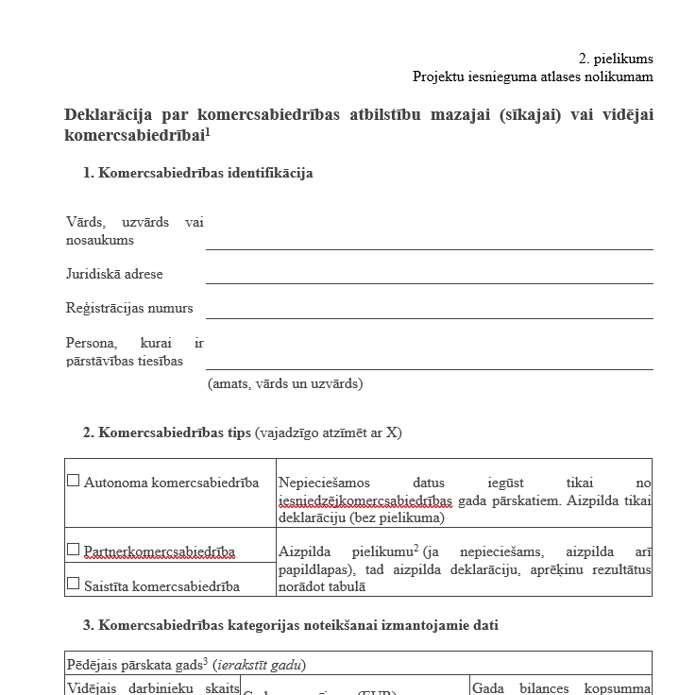
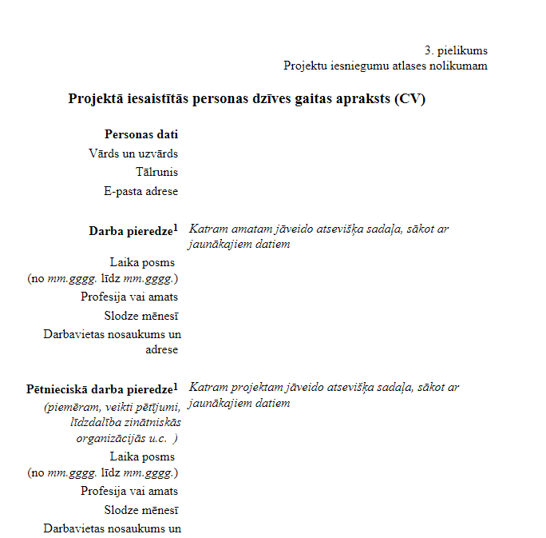
Iesniedzamie pielikumi
  Projekta izmaksu pamatojošie dokumenti
  MVK deklarācija
  Personāla dzīves apraksts (CV)
  Pilnvara (ja attiecināms)

Slide 10

Izmaksu pamatojošā dokumentācija
Projekta iesniegumam var pievienot:
  jau esošus līgumus;
  tirgus izpētes;
  cenu aptaujas;
  pieņemšanas – nodošanas aktus;
  veiktus aprēķinus,kas atspoguļo aktuālās tirgus cenas (balstoties uz citiem līgumiem, inflāciju nozarē).
Notes:
aprēķinus var pievienot formātā pēc izvēles- excel, varbūt word formātā plašāks izklāsts, kā nonācāt pie konkrētās summas..

Slide 11
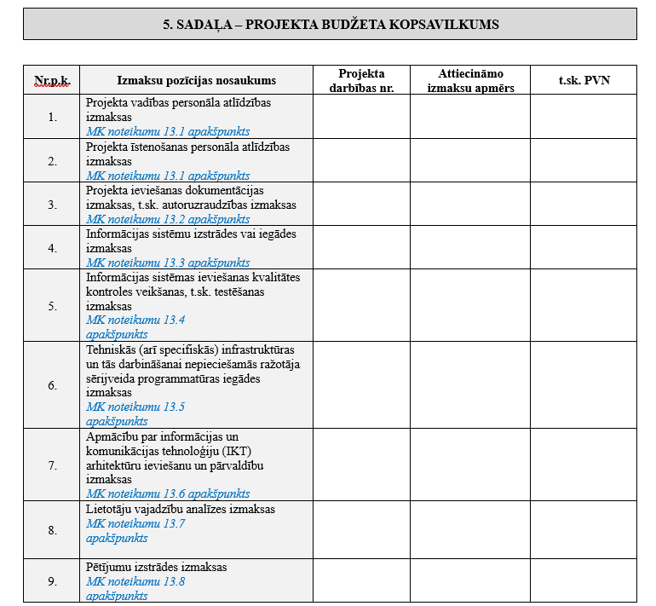
Norāda tikai attiecināmās izmaksas
Kontekstā ar izmaksu apmēru pamatojošiem dokumentiem jābūt saprotamam, kā projekta iesniedzējs ir nonācis līdz gala summai katrā izdevumu pozīcijā
Pozīcijām var izveidot papildu apakšlīmeņus
Attiecināmajās izmaksās iekļauj tikai šādas nodevas un nodokļus:
  kas radušies personāla izmaksu rezultātā,
  pievienotās vērtības nodokli, kas nav atgūstams normatīvajos aktos noteiktajā kārtībā.

Slide 12
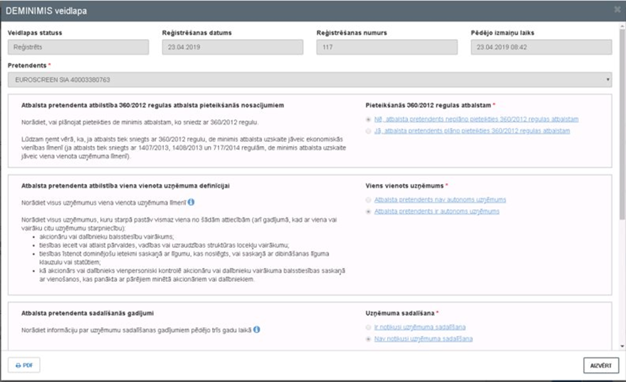
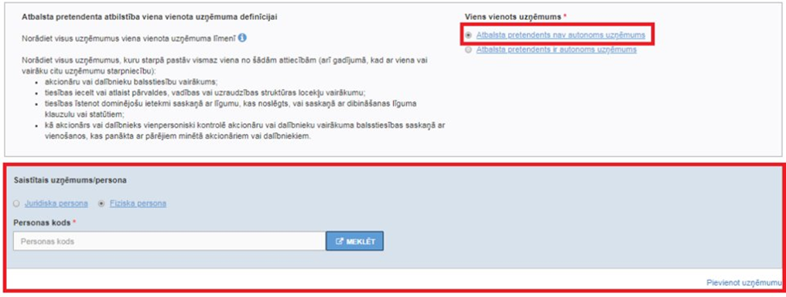
Atbalsts tiks sniegts saskaņā ar de minimis regulējumu
De minimis atbalsta uzskaites sistēmā sagatavo veidlapu par sniedzamo informāciju de minimis atbalsta uzskaitei un piešķiršanai (izmantojot EDS)
Atbalsta apmērs viena vienota uzņēmuma līmenī
trīs gadu periodā nepārsniedz 300 000 EUR​

Slide 13
Vērtēšana
Kvalitātes
kritēriji ar minimālo
punktu skaitu
Izslēgšanas kritēriji
Pārējiie
kvalitātes
  kritēriji
Atbilstības
kritēriji
Pieņem lēmumu
par PI apstiprināšanu vai
apstiprināšanu ar nosacījumu vai noraidīšanu
  Atbilsība drošības interesēm
  Regulas 2018/1046 136. pantā minētajiem izslēgšanas kritērijiem
  Atbilstība MVU
  Sankcijas
  Pabeigtas darbības
  Projekta risinājuma novitāte (3.1. kritērijs)
  Atbilstība kiberdrošības politikas plānošanas dokumentos noteiktajiem mērķiem un uzdevumiem (3.2. kritērijs)
  Projektu rezultātu ilgtspēja (3.3. kritērijs)
  Papildus punkti
  Kvalificēta personāla iesaiste
  Ārējs novērtējums
  Kapacitātes stiprinoši pasākumi
  Atbilstība MK noteikumiem
  Mērķis
  Darbības
  Īstenošanas un finanšu kapacitāte
Notes:
Atbilstību drošības interesēm vērtēs Satversmes aizsardzības birojs
3.1.,3.2.,3.3 kritērijā jāsaņem vismaz viens punkts
Atbilstības kritēriji:
Vai projekts

Slide 14


Ja vienāds punktu skaits kvalitātes kritērijos
Pētnieciskas ievirzes projektiem
Tehniskas ievirzes projektiem
4.1. kritērijs
Kvalificēta personāla iesaiste
5.1. kritērijs
Veikts ārējs novērtējums
3.1.- 3.3. kritērijs
Mazāks granta līdzfinansējums
Notes:
Tehn. ievirzes projketiem veikts ārējs novērtējums. Papildus punkts piešķir ja veikts jau Krista minētais brieduma tests

Slide 15
Būtiski aspekti, kas ņemami vērā, gatavojoties PI iesniegšanai
  Izmaksas ir attiecināmas, ja tās ir radušās pēc noteikumu spēkā stāšanās dienas - 2024.gada 5. marta
  Maksimālais projekta īstenošanas termiņš ir viens gads, bet ne ilgāk kā līdz 2025. gada 30. aprīlim
  Viens iesniedzējs var iesniegt ne vairāk kā trīs projektu iesniegumus, nodrošinot, ka tajos plānotais grantu līdzfinansējuma apmērs kopā nepārsniedz 60 000 euro apmēru (piemēram, 3 projekti 20 000 euro granta apmērs)
  Minimālais grantu līdzfinansējuma apmērs vienam projektam ir 20 000 euro

Slide 16
Pateicos par Jūsu uzmanību
un vēlu izdošanos PI sagatavošanā!
27012216
Madara.sporane@cfla.gov.lv

